Slide 1



程序流程有三种最基本的控制结构，即顺序结构、选择结构和循环结构。
在一个过程中，程序通常是按照由上而下的顺序来执行各个语句的，直到整个过程结束。引入选择结构和循环结构，可以改变程序执行的流程。

Slide 2
第7章 Visual Basic控制结构
选择程序结构用于判断给定的条件，根据判断的结果判断某些条件，根据判断的结果来控制程序的流程。采用循环程序可以解决一些按一定规则重复执行的问题。
本章主要内容
选择控制结构
多分支语句
If...Then
Select Case...Case
For控制结构
For...Next
当循环控制结构
Do...Loop
Do循环控制结构
多重循环
退出

Slide 3
7.1 选择控制结构
选择程序结构用于判断给定的条件，根据判断的结果判断某些条件，根据判断的结果来控制程序的流程
★ 条件表达式
示例 If x = 5 Then y = x + 1
If a>1 And b<>0 Then x = 1
数值表达式、关系表达式和逻辑表达式
★条件语句
两种格式的条件语句：
If ... Then
If ... Then ... Else

Slide 4
7.1 选择控制结构
单行结构
格式：
If 条件 Then 语句A [Else 语句B]
或
If 条件 Then
语句块A
Else
语句块B
End If
功能：若条件成立(值为真)，则执行Then后面的语句或语句块，否则直接执行下一条语句或 “End If” 的下一条语句。
多行(块)结构

Slide 5
7.1.1 单行结构条件语句（知识点）
单行结构条件语句比较简单
格式：
If 条件 Then 语句A [Else 语句B]
功能：若条件成立(值为真)，则执行Then后面的语句A，否则执行语句B。语句中的Else部分是可选的，当该项省略时，If语句简化为：
If 条件 Then 语句A
功能：若条件为True，则执行语句A，否则执行下一行语句。
嵌套If语句既可出现在Else部分，也可出现在Then部分。当嵌套层数较多时，应注意嵌套的正确性，一般原则是：每一个Else与它前面，且未曾配对的If-Then配对。

Slide 6
7.1.2 块结构条件语句（知识点）
格式：
If 条件 Then
语句块A (A)
Else
语句块B (B)
End If
功能：首先测试条件(E)，如果条件成立(即值为真)，则执行 Then 后面的语句块A，如果条件不成立(即值为假)，则执行 Else 后面的语句块B。而在执行 Then 或 Else 之后的语句块后，会从 End If 之后的语句继续执行。
真
E
假
A
B

Slide 7
4.1.3 IIf函数（知识点）
实现一些简单的条件判断分支结构
格式：
IIf(条件，条件为真时的值，条件为假时的值)
功能：对条件进行测试，若条件成立(为真值)，则取第一个值(即“条件为真时的值”)，否则取第二个值(即“条件为假时的值”)。
例如，将a、b中的小数，放入Min变量中：
Min=IIf(a<b,a,b)

Slide 8

请你给出答案
思考题
想一想
1. 下列字符中，____字符最大，____字符最小。
A. 1 B. Z C. * D. a
2. 假设a=1，b=2，下列逻辑表达式中其值为真的有
A. a<=0
B. a>=0 And b>2
C. a<=0 Or "b"> "ab"
D. a>=0 And Not b<2
E. 2*a=-b Or a>0 And b>0
最大字符：D
最小字符：C
F
F
T
T
T

Slide 9
下列程序的运行结果是？
思考题
Private Sub Form_Load()
Show
a = 1 : b = 3
c = 2 * a - b
a = IIf(c < a, a - 1, b) + 1
If a * 2 - 1 <= 10 Then b = 2 * b + c
If 3 * b > a Then
a = a + 1
c = c - 1
Else
a = a - 1
End If
Print a, b, c
End Sub
例7.1
想一想
2 5 -2

Slide 10
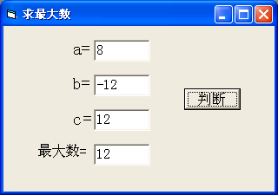
例7.2 输入三个数a、b、c，求出其中最大数
(1)创建应用程序的用户界面和设置对象属性
(2)编写程序代码
功能要求：用户在“a=”文本框(Text1)、“b=”文本框(Text2)和“c=”文本框(Text3)中输入数据，单击“判断”按钮后，则在“最大数＝”文本框(Text4)中输出结果
例7.2

Slide 11
程序代码 程序流程图
Private Sub Command1_Click() 'm用来存放较大值
Dim a As Integer, b As Integer
Dim c As Integer, m As Integer
a = Val(Text1.Text)
b = Val(Text2.Text)
c = Val(Text3.Text)
If a > b Then
m = a
Else
m = b
End If
If c > m Then m = c
Text4.Text = m
End Sub
开始
从3 个文本框中
读取数值a, b, c
假
a > b
真
m = b
m = a
c > m
真
假
m = c
在文本框Text4
中显示m值
结束

Slide 12
7.1.4 条件语句的嵌套
Then和Else后面的语句块包含另一个条件语句
1.一般格式
If 条件1 Then
If 条件2 Then
…
End If
Else
…
End If
使用条件语句嵌套时，一定要注意If与Else，If与End If的配对关系。

Slide 13
例7.3 根据不同的时间段发出问候语
例7.3
例如：0时至12时，显示“早上好”
利用窗体装载(Load)事件，采用Print直接在窗体上输出结果
Private Sub Form_Load()
Dim h As Integer
Show '使print输出在窗体上的内容可见
h = Hour(Time) '取系统的时间
FontSize = 30 : ForeColor = RGB(255, 0, 0)
BackColor = RGB(255, 255, 0)
If h < 12 Then
Print "早上好！"
Else
If h < 18 Then
Print "下午好！"
Else
Print "晚上好！"
End If
End If
End Sub

Slide 14
2. ElseIf格式
If 条件1 Then
语句块1
ElseIf 条件2 Then
语句块2
ElseIf 条件3 Then
语句块3
……
［Else
语句块n］
End If
先测试条件1，如果为假，就依次测试条件2，依此类推，直到找到为真的条件。
一旦找到一个为真的条件时，VB会执行相应的语句块，然后执行End If语句后面的代码。
如果所有条件都是假，那么执行Else后面的语句块n，然后执行End If语句后面的代码。
If h < 12 Then
Print "早上好！"
ElseIf h < 18 Then
Print "下午好！"
Else
Print "晚上好！"
End If

Slide 15
下列程序的运行结果是？
思考题
Private Sub Form_Load()
Show
a = 1: b = 3
If a * 4 - 1 >= b Then
If b > 5 Then b = b + 1
ElseIf b > 2 Then
b = b - 1
Else
b = b + 2
End If
b = IIf(a = b, b + 1, b - 1)
Print b
End Sub
例7.4
想一想
2

Slide 16
4.2 多分支语句（知识点）
使用多分支语句Select Case也可以实现多分支选择。更有效、更易读，并且易于跟踪调试。
Select Case 测试表达式
Case 表达式表1
语句块1
［Case 表达式表2
语句块2］
. . .
［Case Else
语句块n］
End Select
先计算表达式的值，然后将该值依次与结构中的每个Case的值进行比较，如果该值符合某个Case指定的值条件时，就执行该Case的语句块，然后跳到End Select，从End Select出口。如果没有相符合的Case值，则执行Case Else中的语句块
示例
Select Case x
Case -1
y=10
Case 1
y=20
Case Else
y=30
End Select

Slide 17
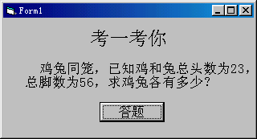
例7.5 求鸡数和兔数
先在窗体上显示以下考题：
鸡兔同笼，已知鸡和兔总头数为h=23，总脚数为f=56，求鸡兔各有多少只?
再提供输入框由学生回答问题，然后采用输出框显示对答案的评判意见。
分析：设鸡数为j1，兔数为t1，则有
j1 + t1 = h j1 = (4 * h - f) / 2
2*j1 + 4*t1 = f t1 = (f - 2 * h) / 2
例7.5

Slide 18
当用户单击“答题”按钮时，程序提供输入对话框，由用户输入答案，再通过输出框显示评判意见。采用的程序代码如下：
Private Sub Form_Load()
Show
Print
FontSize = 18
Print Spc(9); "考一考你"
FontSize = 13
Print
Print Spc(5); "鸡兔同笼，已知鸡和兔总头数为23，"
Print Spc(3); "总脚数为56，求鸡兔各有多少？"
End Sub

Slide 19
Private Sub Command1_Click() '“答题”
h = 23 : f = 56 '总头数及总脚数
j1 = (4 * h - f) / 2 '求出的鸡数
t1 = (f - 2 * h) / 2 '求出的兔数
j2 = Val(InputBox("鸡的只数是多少？", "请回答"))
t2 = Val(InputBox("兔的只数是多少？", "请回答"))
Select Case True '选择真值
Case j1 = j2 And t1 = t2
MsgBox "回答完全正确!"
Case j1 = j2
MsgBox "鸡数回答正确，但兔数不对!"
Case t1 = t2
MsgBox "兔数回答正确，但鸡数不对!"
Case Else
MsgBox "回答错误!"
End Select
End Sub

Slide 20
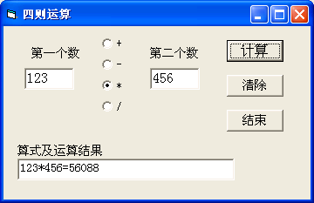
例7.6 输入两个运算数和运算符(+、-、*或/)，组
成算式并计算结果，然后显示出来
(1) 创建应用程序的用户界面和设置对象属性
单选按钮组Option1、Option2、Option3及Option4分别代表+、-、*(乘)和/(除)运算
(2) 编写程序代码
例7.6

Slide 21
Private Sub Command1_Click() '“计算”按钮
Dim a As Single, b As Single, t As Single, s As String
a = Val(Text1.Text)
b = Val(Text2.Text)
Select Case True
Case Option1.Value ' + 运算
s = "+"
t = a + b
Case Option2.Value ' - 运算
s = "-"
t = a - b
Case Option3.Value ' * 运算
s = "*"
t = a * b
Case Option4.Value ' / 运算
s = "/"
t = a / b
End Select
Text3.Text = a & s & b & "=" & t
End Sub
Private Sub Form_Load()
Option1.Value = True ' + 运算
End Sub
Private Sub Command2_Click()
Text1.Text = ""
Text2.Text = ""
Text3.Text = ""
End Sub
Private Sub Command3_Click()
End
End Sub

Slide 22
7.3 For 循环控制结构（知识点）
循环是指在指定的条件下
多次重复执行一组语句
被重复执行的一组语句
称为循环体
VB提供的循环语句有
For...Next
Do...Loop
While...Wend
For Each...Next
最常用的是For...Next和Do...Loop语句
循环条件
假
真
循环体

Slide 23
7.3 For 循环控制结构
For...Next循环主要是用在知道循环次数的情况下；若事先不知道循环次数，可以使用当型循环Do...Loop
格式： For...Next循环语句
For 循环变量＝初值 To 终值 [Step 步长值]
循环体
[Exit For]
Next 循环变量
比较： Do While...Loop语句
Do [{While|Until} 条件]
循环体
Loop
s = 0
For k = 1 To 8
s = s + k
Next k
Print "s="; s
程序运行结果如下：
s＝36
K为循
环变量
专设变量n来控制循环
n = 1: s = 0
Do While n <= 8
s = s + n
n = n + 1
Loop
Print "s="; s

Slide 24
7.3 For 循环控制结构
⑴ 格式中参数的含义：
循环变量：即“循环控制变量”、“控制变量”、“循环计数器”、是一个数值变量，但不能是下标变量或记录元素。
初值：循环变量的初值，是一个数值表达式。
终值：循环变量的终值，是一个数值表达式。
步长：循环变量的增量，数值表达式。可正可负，不能为0。
循环体：在For语句与Next语句之间的语句序列，可以是一个或多个语句。
Exit For ：退出循环。
Next ：循环终端语句，在Next后面的“循环变量”与For语句中的“循环变量”必须相同。

Slide 25
7.3 For 循环控制结构
⑵ For循环语句的执行过程是：首先把“初值”赋给“循环变量”，接着检查“循环变量”的值是否超过终值，如果超过就停止执行“循环体”，跳出循环，执行Next后面的语句。否则执行一次“循环体”，然后把“循环变量+步长”的值赋给“循环变量”，重复上述过程
⑶ 在Visual Basic中，For-Next循环遵循“先检查，后执行”的原则。
⑷ For语句和Next语句必须成对出现，不能单独使用，且For语句必须在Next语句之前。
⑸ 循环次数由初值、终值和步长三个因素确定。
计算公式：循环次数=Int(终值-初值)/步长+1

Slide 26
7.3 For 循环控制结构
⑹ For-Next循环可嵌套使用，嵌套层数没有具体限制。
⑺在Visual Basic中，循环控制值不但可以是整数或单精度数，而且可以是双精度数。
⑻循环变量用来控制循环过程，在循环体内可以被引用或赋值。
对于数组或对象“集合”，For-Next循环变为：
For Each 成员 In 数组
循环体
[Exit For]
Next 成员
这里“成员”是变体变量，代表数组中的每个元素。“数组”是一个数组名，没有括号和上下界

Slide 27
7.4 当循环控制结构（知识点）
格式： While 条件
[语句块]
Wend
上述格式中，“条件”为一布尔表达式。
当循环语句的功能是：当给定的“条件”为True时，执行循环中的“语句块”（即循环体）。
⑴循环语句先对条件进行测试，然后才决定是否进行循环，只有在 “条件”为True时才执行循环体，如果条件从开始就不成立，则一次循环也不执行。
⑵如果条件总是成立，则不停地重复执行循环。
⑶ 开始时对条件进行测试，如果成立，则执行循环体。执行完一次，再测试条件，如成立，则继续执行。直到条件不成立为止。
⑷循环可嵌套，层数没有限制。每个Wend和最近的While相匹配。

Slide 28
7.5 Do循环控制结构（知识点）
Do循环不仅可以不按限定的次数执行循环体内的语句块，而且可以根据循环条件是True或False决定是否结束循环。化有两种形式。即Do…Loop While |Until循环与Do While |Until …Loop循环。
⑴ Do…Loop While |Until ⑵ Do While|Until …Loop
格式：Do 格式：Do [While |Until循环条件]
[语句块] [语句块]
[Exit Do] [Exit Do]
Loop [While |Until循环条件] Loop
Do循环语句的功能是：当While的“循环条件”为True或直到Until“循环条件”变为True之前重复执行循环体。

Slide 29
7.5 Do循环控制结构
说明：
⑴ Do，Loop及While，Until都是关键字。“语句块”为需要重复执行的一个或多个语句，即循环体。“循环条件”是一个逻辑表达式。
⑵ Do和Loop构成了Do循环。当只有这两个关键字时，简化为：
Do
[语句块]
Loop
这种情况下，程序将不停地执行Do和Loop之间的“语句块”。
当循环条件总是成立时，Do循环可能陷入“死循环”。在这种情况下，可以有Exit Do语句跳出循环。一个Do循环中可以有一个或多个Exit Do语句，可出现在循环体的任何地方。当执行该语句时结束循环。并把控制转移到Do循环后面的语句。 Exit Do语句只能从它所在的循环中退出。

Slide 30
例7.7 求S = 1 + 2 + 3 + … 8，输出结果
s = 0 '累加器初值为0
For k = 1 To 8
s = s + k '累加器，在原有和的基础上每次加一个数
Next
Print "s=“; s
程序执行结果是：s＝36
分析
新加的数
累加器 s = s + k
旧值。前n项之和
  k = 2
  s ← s + k
  1 2
  k = 3
  s ← s + k
  1 + 2 3
  k = 8
  s ← s + k
  1 + 2 + … 7 8
  k = 1
  s ← s + k
  0 1
……

Slide 31
循环结构程序的实现
算法：通常采用重复运算来解决问题
累加、累乘等
如用级数 π/4＝1 - 1/3 + 1/5 - 1/7 + ……来求π
设置循环变量
使每次运算变量值有所不同
控制循环
计数控制或条件控制
求 S = 1 + 2 + 3 + … + 8
s = 0
For k = 1 To 8
s = s + k
Next k
Print "s="; s
把长式子改为8次加

Slide 32
例7.8 求T = 8! = 1×2×3×…×8
采用Print直接在窗体上输出结果，程序代码：
Private Sub Form_Load()
Show
t = 1
For c = 1 To 8
t = t * c
Next c
Print "T="; t
End Sub
程序运行结果是：
T＝40320
语句t=t*c也称乘法器。先将t置1(不能置0)。
在循环程序中，常用累加器和累乘器来完成各种计算任务
例7.8

Slide 33
例7.8 T = 8! = 1×2×3×… 8。
t = 1 '累乘器初值为１
For c = 1 To 8
t = t * c '累乘器，在原有积的基础上每次乘一个数
Next
Print "T="; t
程序执行结果是：T＝40320
分析
新乘的数
累乘器 t = t * k
旧值。前n项之积
  c = 2
  t ← t * c
  1 2
  c = 3
  t ← t * c
  1 * 2 3
  c = 8
  t ← t * c
  1 * 2 * … 7 8
  c = 1
  t ← t * c
  1 1
……

Slide 34
例7.9 用π/4＝1 - 1/3 + 1/5 - 1/7 + ……级数求π的近似值 (取前5000项来进行计算)
采用Print直接在窗体上输出结果，程序代码如下：
Private Sub Form_Load()
Show
Dim pi As Single, c As Integer, s As Integer
pi = 0
s = 1 's表示加或减运算
For c = 1 To 10000 Step 2
pi = pi + s / c
s = -s '交替改变加、减号
Next c
Print "π="; pi * 4
End Sub
程序运行结果是：
π＝3.141397
例7.9

Slide 35
下列程序的运行结果是？
思考题
For t = 1 To 3
If t <= 1 Then a = 3
If t <= 2 Then a = 2
If t <= 3 Then a = 1
Print a;
Next t
Print t
A. 3 3 3 3 B. 1 2 3 4
C. 3 2 1 4 D. 1 1 1 4
想一想
D

Slide 36
下列程序的运行结果是？
思考题
For t = 1 To 3
If t >= 1 Then a = 3
If t >= 2 Then a = 2
If t >= 3 Then a = 1
Print a;
Next t
Print t
A. 3 3 3 4 B. 1 2 3 4
C. 3 2 1 4 D. 1 1 1 4
想一想
C

Slide 37
请回答问题
思考题
想一想
运行下面程序后，循环体执行了______次。
i = 0: n = 1
Do While i < 32
i = (i + 1) * (i + 1)
n = n + 1
Loop
Print n
A. 2 B. 3 C. 4 D. 5
C

Slide 38
下列程序的运行结果是？
思考题
想一想
s = "ABCDEFGHIJ": c = ""
For k = 2 To Len(s) Step 3
a = Mid(s, k)
c = c + Left(a, 1)
Next k
Print c
A. BDF B. CFI C. BEH D.BEI
C

Slide 39
例7.10 求 S＝1² + 2² + … + 100²
采用Do While...Loop语句
采用Print直接在窗体上输出结果，程序代码：
Private Sub Form_Load()
Dim n As Integer, s As Long
Show
n = 1: s = 0
Do While n <= 100
s = s + n * n
n = n + 1
Loop
Print "s="; s
End Sub
程序运行结果：
S＝338350
例7.10

Slide 40
把 Do-While改成 For-Next
思考题
想一想
n = 1: s = 0
Do While n <= 100
s = s + n * n
n = n + 1
Loop
Print "s="; s
s = 0
For n=1 To 100
s = s + n * n
Next n
Print "s="; s
n = 1 :
Do While n <= 100
n = n + 1
Loop

Slide 41
例7.11 用π/4＝1 - 1/3 + 1/5 - 1/7 + …… 级数,求π的近似值。当最后一项的绝对值小于10⁻⁵时，停止计算
采用Print直接在窗体上输出结果，程序代码：
Private Sub Form_Load()
Show
Dim pi As Single, n As Long, s As Integer
pi = 0 : n = 1 : s = 1
Do While n <= 100000 '或1/n>=0.00001
pi = pi + s / n
s = -s
n = n + 2
Loop
Print "π="; pi * 4
End Sub
程序运行结果：
π＝3.141575
例7.11

Slide 42
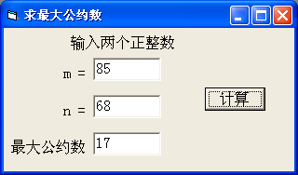
例7.12 输入两个正整数，求它们的最大公约数
“辗转相除法”算法：求出m/n余数p，若p＝0，n即为最大公约数；若p非0，则把原来的分母n作为新的分子m，把余数p作为新的分母n继续求解
设计步骤如下：
(1)创建应用程序的用户界面和设置对象属性
例7.12

Slide 43
编写的“计算”按钮Click事件过程代码如下：
Private Sub Command1_Click()
Dim m As Integer, n As Integer, p As Integer
m = Val(Text1.Text) : n = Val(Text2.Text)
If m <= 0 Or n <= 0 Then
MsgBox ("数据错误!")
End
End If
Do
p = m Mod n
m = n
n = p
Loop While p <> 0
Text3.Text = m
End Sub
若输入的m和n的值为85和68，则运行结果如上图

Slide 44
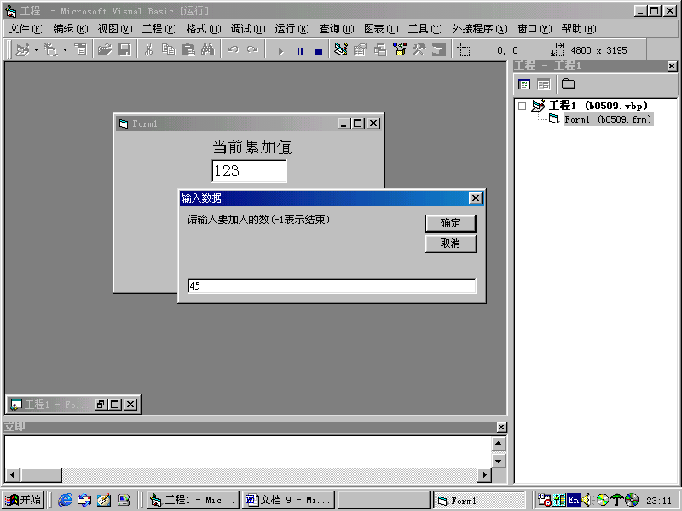
例7.13 设计一个“加法器”程序
把每次输入的数累加。当输入-1时结束程序的运行
创建应用程序的用户界面和设置对象属性
编写程序代码
Private Sub Form_Load()
Show
Sum = 0
Do While True '条件为真，循环无终止进行下去
x = Val(InputBox("请输入要加入的数(-1表示结束)", "输入数据"))
If x = -1 Then
Exit Do
End If
Sum = Sum + x
Text1.Text = Sum
Loop
MsgBox ("累加运算结束")
End Sub
以-1作为“终止循环标志”
例7.13

Slide 45
7.6 多 重 循 环（知识点）
多重循环是指循环体内含有循环语句的循环
例7.14 多重循环程序示例 程序运行结果
Private Sub Form_Load() 1 5
Show 1 6
For i = 1 To 3 ‘外循环 1 7
For j = 5 To 7 ’内循环 2 5
Print i, j 2 6
Next j 2 7
Next i 3 5
End Sub 3 6
3 7
注意内、外循环层次要分清，不能交叉
例7.14

Slide 46
7.6 多重循环
通常把循环体内不含有循环语句的循环叫做单层循环，而把循环体内含有循环语句的循环叫做多重循环。例如，在循环体内含有一个循环语句的循环叫做二重循环，多种循环又称多层循环或嵌套循环。
一般情况下，3种循环都不能在循环过程中退出循环，只能从头到尾执行。出口语句可以在For循环或Do循环中使用。它有两种形式。
无条件形式：包括Exit For,Exit Do,Exit Sub,Exit Function。
有条件形式：包括If条件 Then Exit For/Exit Do/Exit Sub/Exit Function。
出口语句的无条件形式不测试条件，到该语句后强行退出循环。而有条件形式要对语句中的“条件”进行测试，只有当指定的条件为True时，才能退出循环。否则出口语句没有任何作用。

Slide 47
7.6.1 循环出口语句
用于提前退出循环
格式： Exit {For|Do}
功能：直接从For循环或Do循环中退出
当程序运行时遇到Exit语句时，就不再执行循环体中的任何语句而直接退出，转到循环语句(Next、Loop)的下面继续执行

Slide 48
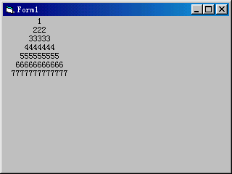
例7.15 编一程序，输出下列所示的图形
本例可采用两重循环来实现。外循环控制输出7行，内循环控制每行输出要求的字符数。
在进入内循环之前，使用Print Tab()来对起始输出位置定位，退出内循环后，使用Print来控制换行。
例7.15

Slide 49
采用Print直接在窗体上输出结果，程序代码如下：
Private Sub Form_Load()
Show
For i = 1 To 7
Print Tab(10 - i);
For j = 1 To 2 * i - 1
Print Chr(i + 48);
Next j
Print
Next i
End Sub
Print Chr(i+48)与Print i有所不同

Slide 50
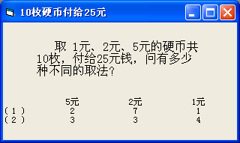
例7.16 取一元、二元、五元的硬币共十枚，付
给25元钱，有多少种不同的取法?
(1)分析：设一元硬币为a枚，二元硬币为b枚，五元硬币为c枚，可列出方程
a+b+c=10
a+2b+5c=25
采用两重循环，外循环变量a从0～10，内循环变量b从0～10
(2)创建应用程序的用户界面
例7.16

Slide 51
(3)编写程序代码
程序通过Print方法把处理结果输出在标签的下方
Private Sub Form_Load()
Show
CurrentX = 0 : CurrentY = 1500 '确定开始显示的坐标
Print , "五元", "二元", "一元"
n = 0 '记录解的组数
For a = 0 To 10
For b = 0 To 10
c = 10 - b - a
If a + 2 * b + 5 * c = 25 And c >= 0 Then
n = n + 1
Print "("; n; ")", c, b, a
End If
Next b, a
End Sub

Slide 52
请回答问题
思考题
想一想
B
执行下列程序段后，变量t 的值是______。
t = 0
For x = 2 To 3
n = 1
Do While n<=x
t = t + n
n = n + 1
Loop
Next x
A. 8 B. 9 C.10 D. 11

Slide 53
请回答问题
思考题
显示结果为： 16
执行下列程序段后，显示的结果是______
s = 0
For m = 1 To 4 Step 2
n = 1
Do While n<=m
s = s + n
n = n + 1
Loop
Next m
Print s + m + n
想一想
例7.17

Slide 54
课后作业
第七章编程作业2,4, 6,7,12

Slide 55
Thank You !

